Slide 1
Эволюционные алгоритмы
Подготовил: Вишняков Данил

Slide 2
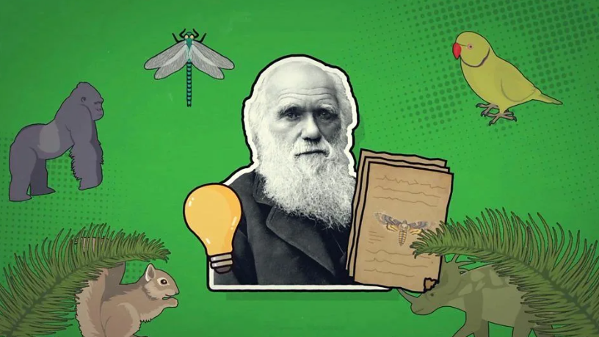


Определение
Эволюционные алгоритмы — это перевод эволюционной теории на язык IT. Благодаря Дарвину мы знаем, что наследственность, изменчивость и естественный отбор в природе приводят к спонтанному появлению новых решений проблемы выживания и размножения. Это значит, что можно попробовать решать существующие вычислительные задачи используя не классическое программирование, а те же стохастические принципы изменчивости и отбора.

Slide 3

История
Эволюционные алгоритмы являются относительно новой областью в математике и информатике. Они были представлены в 1960-х годах, когда Томас Бекманн ввел понятие адаптации в области оптимизации.
Первые эволюционные алгоритмы были разработаны Джоном Холландом в начале 1970-х годов. Он создал генетический алгоритм, который использовался для решения задачи логистической оптимизации. К этому времени эволюционные алгоритмы уже получили значительное внимание в научном сообществе, и начали разрабатываться многие другие виды эволюционных алгоритмов, такие как эволюционные стратегии и эволюционные программы.

Slide 4
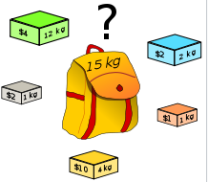

Отрасли использования
Эволюционные алгоритмы используются при комбинаторной оптимизации, в частности при решении классических NP-полных проблем, таких как задача коммивояжера, задача упаковки ранца, разбитие чисел, максимально независимое множество и зарисовка графов.
Возможность использования эволюционных алгоритмов в музыке активно исследуется в Австрии, в первую очередь при попытках моделирования игры на музыкальных инструментах известными людьми разных эпох.

Slide 5
Терминология
Функция, при помощи которой рассчитывается успешность решения задачи в эволюционных алгоритмах, называется функцией приспособленности.
При помощи приспособленности определяется «выживаемость» решения.
В эволюционных алгоритмах сопоставление параметров решения (в нашем случае весов нейросети) генам называется кодирование.
Набор параметров для конкретного решения определяется совокупностью значений генов и называется генотипом.
Само конкретное решение , такое как наш автопилот, называется особью или фенотипом.

Slide 6

Пример на основе автомобильного автопилота
Общая схема, по которой работает подавляющее большинство эволюционных алгоритмов, выглядит следующим образом:
1. Задаем схему кодирования решения. Определяем, как гены будут задавать веса нейросети автопилота.
2. Создаем исходную популяцию решений, случайно задав значения генов. Пусть у нас будет 100 автопилотов.
3. Каждую особь-нейросеть популяции тестируем в виртуальном симуляторе автомобиля. После теста при помощи функции приспособленности рассчитываем приспособленность каждой особи.
4. Формируем следующее поколение решений. Для каждого потомка выбираем двух родителей из предыдущего поколения. Родители выбираются пропорционально приспособленности: чем лучше родитель вел машину, тем выше вероятность того, что он примет участие в размножении. Так реализуется естественный отбор — в следующем поколении окажется больше генов от более приспособленных родителей.
5. При формировании генотипа потомка мы перемешиваем гены родителей и вносим в них небольшие мутации. Ведь нам необходимо найти решение, которое будет отличаться от имеющихся, возможно даже в лучшую сторону.
6. Теперь у нас есть следующее поколение, для его тестирования переходим к п. 3.
7. Отслеживаем, насколько хорошо решается поставленная задача. Если автопилот уже годы ездит в виртуальном городе, наполненном пешеходами и другими машинами, не нарушая правила и не попадая в аварии, значит, возможно, пора тестировать его в реальных условиях.
Таким образом, общая асимптотическая сложность задачи тестирования нейросетей в виртуальном симуляторе автомобиля может быть оценена как O(N * T + T * S)

Slide 7
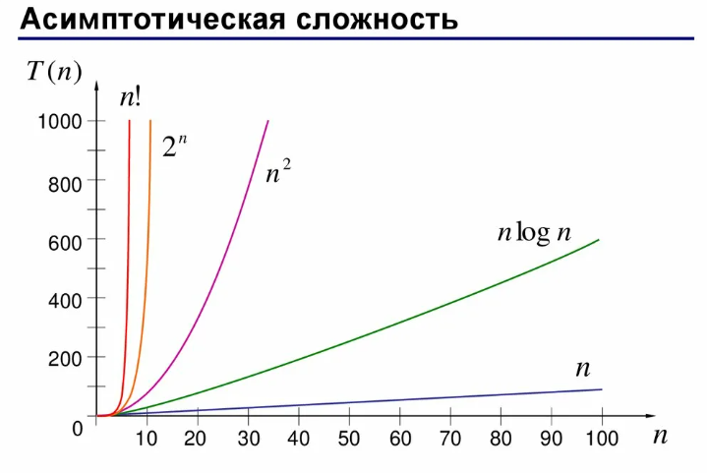
Асимптотическая оценка сложности
Асимптотическая оценка сложности для эволюционных алгоритмов в целом будет зависеть от размера популяции и количества генераций. Обычно, для генетических алгоритмов, время выполнения одной итерации может быть оценено как O(P * T), где P - размер популяции, T - время выполнения одного индивида. В зависимости от специфики задачи, также могут использоваться различные вариации генетических алгоритмов, которые будут иметь разную асимптотическую сложность.

Slide 8
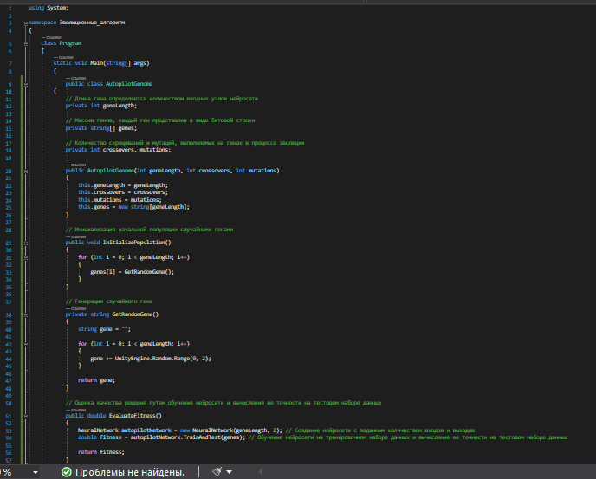
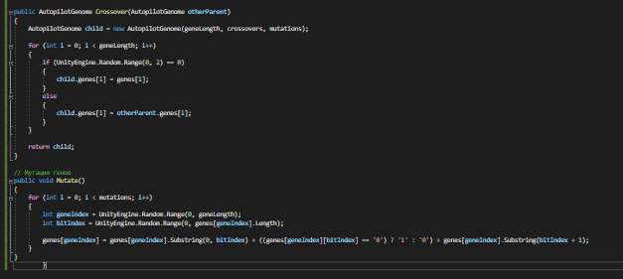

Код реализации программы

Slide 9
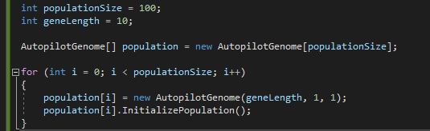
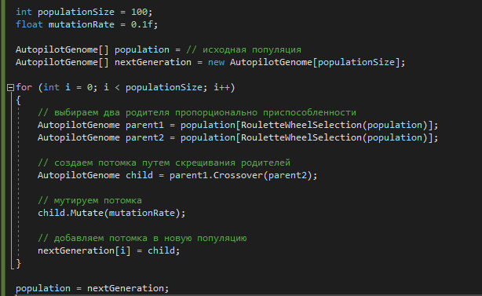
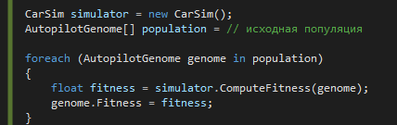
Код реализации программы
Формирование следующего поколения
на основе отбора по приспособленности
Тестирование популяции автопилотов

Slide 10
Операторы
Одноточечный кроссовер. Геном родителей разбивается на две части по случайной позиции, затем эти части складываются из разных родительских геномов, образуя геном потомка.
Двухточечный кроссовер. Геном родителей разбивается на три части по двум случайным позициям, затем эти части складываются из разных родительских геномов, образуя геном потомка.
Равномерный кроссовер. Каждый ген генома потомка выбирается с равной вероятностью из соответствующих генов родительских геномов.
Инверсия (мутация). Случайно выбираются две позиции генома, затем гены в этом интервале инвертируются.
Вставка (мутация). Случайно выбирается позиция генома, затем случайный ген из генома вставляется на эту позицию, сдвигая остальные гены вправо.
Удаление (мутация). Случайно выбирается позиция генома, затем ген на этой позиции удаляется, сдвигая остальные гены влево.

Slide 11
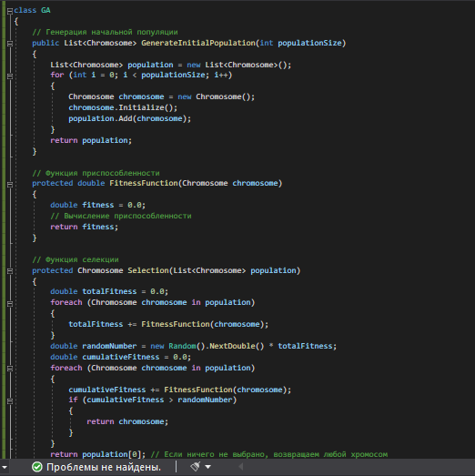
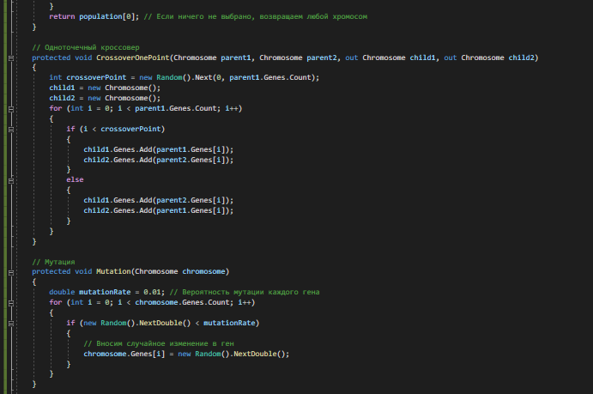
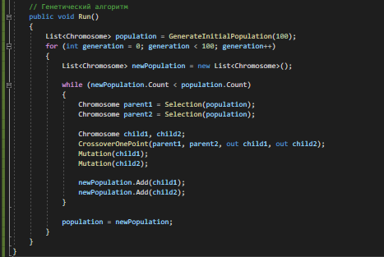
Формирование генотипа потомка с использованием одноточечного кроссовера и мутации

Slide 12
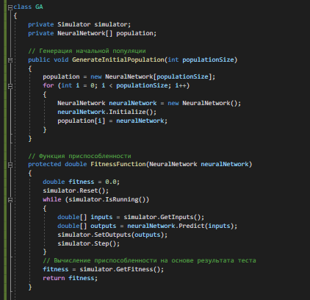
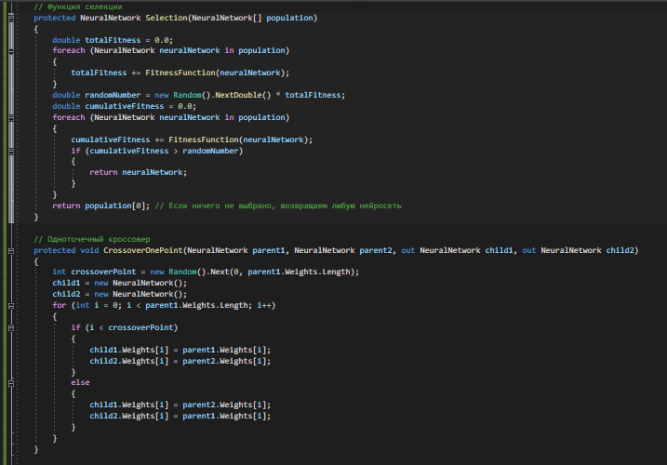
Тестирование каждой особи-нейросети в симуляторе автомобиля и вычисления их приспособленности

Slide 13
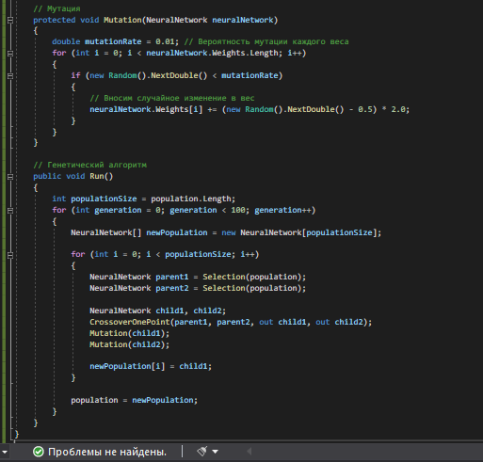
Тестирование каждой особи-нейросети в симуляторе автомобиля и вычисления их приспособленности
Оценка сложности для задачи тестирования нейросетей в виртуальном симуляторе автомобиля может быть достаточно высокой. При тестировании требуется создание и обучение нескольких нейронных сетей, что может занять длительное время. Кроме того, необходимо контролировать параметры обучения, такие как количество эпох, метод оптимизации и т.д., для достижения наилучших результатов.
Таким образом, общая асимптотическая сложность задачи тестирования нейросетей в виртуальном симуляторе автомобиля может быть оценена как O(N * T + T * S)

Slide 14
Асимптотические оценки сложности
Асимптотическая оценка сложности эволюционных алгоритмов зависит от типа задачи, используемых операторов отбора, кроссинговера и мутации, а также от размера популяции и количества поколений.
Для наихудшего случая (worst-case complexity) сложность эволюционных алгоритмов может быть выражена как Ω (NGL), где N - размер популяции, G - количество поколений, L - длина хромосомы. Это означает, что в худшем случае алгоритм будет требовать времени пропорционально NGL для достижения оптимального решения.
Для среднего случая (average-case complexity) сложность эволюционных алгоритмов может быть выражена как Θ (Nlog(N)GL), где log(N) - логарифм размера популяции. Это означает, что в среднем алгоритм будет требовать времени пропорционально Nlog(N)GL для достижения оптимального решения.
Для наилучшего случая (best-case complexity) сложность эволюционных алгоритмов может быть выражена как O(GL), где G - количество поколений, L - длина хромосомы. Это означает, что в лучшем случае алгоритм будет требовать времени пропорционально GL для достижения оптимального решения.
Но следует помнить, что оценка сложности может сильно изменяться в зависимости от конкретной задачи и настройки параметров алгоритма.

Slide 15
Выводы
Эволюционные алгоритмы являются мощной и гибкой техникой оптимизации, способной решать широкий спектр задач.
Они основаны на принципах биологической эволюции и размножения в популяции.
Одним из ключевых преимуществ эволюционных алгоритмов является возможность работать с проблемами, для которых нет точных аналитических решений или для которых сложно найти эффективные алгоритмы.
Однако, эволюционные алгоритмы имеют ряд недостатков, таких как требовательность к вычислительным ресурсам и трудность подбора наилучших параметров.
В основе эволюционных алгоритмов лежит механизм отбора, который выбирает лучших кандидатов для дальнейшей эволюции.
Эволюционные алгоритмы также демонстрируют свойства многокритериальной оптимизации, что позволяет решать задачи с несколькими целевыми функциями.
Существует несколько видов эволюционных алгоритмов, таких как генетический алгоритм, стратегии эволюции, эволюционные стратегии, генетическое программирование и др. Каждый из них имеет свои преимущества и недостатки.
Эволюционные алгоритмы находят применение в различных областях, таких как математическое моделирование, оптимизация производства, прогнозирование, робототехника и другие.
В целом, эволюционные алгоритмы являются очень мощным инструментом для решения сложных задач оптимизации и могут существенно улучшить производительность различных систем и процессов.

Slide 16
Спасибо за внимание!

